Slide 1
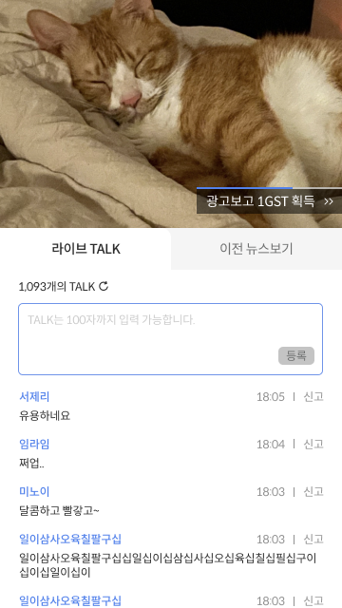
광고배너
라이브 방송 중에만 뜸 (이전뉴스보기엔 뜨지 않음
라이브 방송 타임 중 코고TV에 들어오면 영상 시작과 동시에 배너가 뜸
2) 광고를 보지 않은 사람에 한해서는, 라이브타임에 코고TV에 또 들어오면 광고배너가 뜸
3) 광고를 본 사람에게는 코고TV에 라이브타임에 들어와도 광고배너가 뜨지 않음
4) 광고를 끝까지 시청해야 1GST 채굴됨
지갑 내역 글귀 “광고 시청 보상 지급 1GST”
5) 광고는 15초까지만 시청, 15초 이전에 끄려고 하면 팝업 등장 “광고를 15초 이상 시청하지 않으시면 GST 채굴이 되지 않습니다“ 6) 15초 후부터는 중간끄기 가능

